Slide 2
Tree

Slide 3
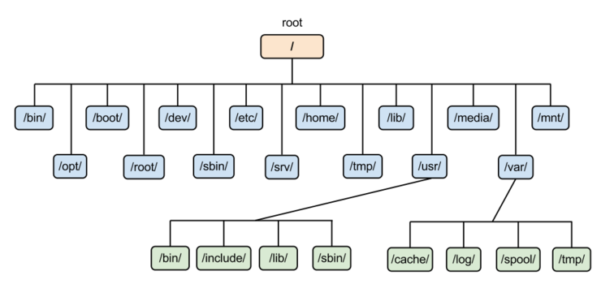
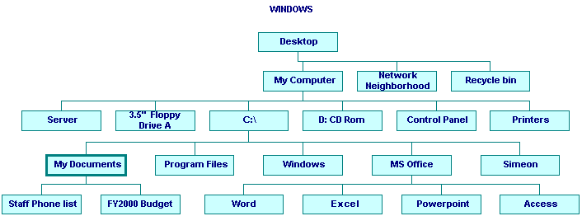
Tree
트리 (Tree)
나무의 형태를 모방한 계층적 구조를 가진 자료구조

Slide 4
Tree
트리 (Tree)
나무의 형태를 모방한 계층적 구조를 가진 자료구조
Node
A
Root Node
부모 Node
B
C
D
형제 Node
자식 Node
E
F
G
H
I
Leap Node
(말단Node)

Slide 5
Tree
노드(node)
트리의 구성요소. A, B, C, D, E, F와 같은 요소
간선(edge)
노드와 노드를 연결하는 연결선
루트 노드(root node)
트리 구조에서 최상위에 존재하는 A와 같은 노드
단말 노드(terminal node)
아래로 또 다른 노드가 연결되어 있지 않은 E, F, C, D와 같은 노드
내부 노드(internal node)
단말 노드를 제외한 모든 노드. A, B와 같은 노드
Node
A
Root Node
부모 Node
B
C
D
형제 Node
자식 Node
E
F
Leap Node
(말단Node)

Slide 6
Tree
Node
A
Root Node
부모 Node
B
C
D
형제 Node
자식 Node
E
F
Leap Node
(말단Node)
노드 A는 노드 B, C, D의 부모 노드(parent node)이다.
노드 B, C, D는 노드 A의 자식 노드(child node)이다.
노드 B, C, D는 부모 노드가 같으므로 서로가 형제 노드(sibling node)이다.

Slide 7
Tree
A
Level 0
B
C
Level 1
높이 3
D
E
Level 2
F
G
H
Level 3
트리의 높이와 최대 레벨은 같다

Slide 8
Tree
이진트리 (Binary Tree)
Node의 자식수가 2이하인 트리
A
B
C
D
E
F

Slide 9
Tree
전 이진트리 (Full Binary Tree)
단말 Node 가 아닌 모든 Node 가 2개의 자식을 가진 트리
A
B
C
D
E
F
G

Slide 10
Tree
이진 탐색 트리(Binary Search Tree)
순차적이면서 계층적 구조를 가진 이진 트리
10
5
15
3
7
17
20

Slide 11
Tree
이진 탐색 트리(Binary Search Tree)
자기 자신 보다 낮으면 왼쪽 자식 노드로 연결
자기 자신 보다 높으면 오른쪽 자식 노드로 연결
insert(10)
root
insert(20)
left
data
right
insert(5)
0
10
0
insert(15)
0
5
0
0
20
0
0
15
0

Slide 12
Tree
중위 순회 (inOrder)
root를 기준으로 왼쪽부터 순회
④
A
②
B
⑥
C
①
D
③
E
⑤
F
G
⑦
D B E A F C G

Slide 13
Tree
이진 탐색 트리 삭제
삭제할 노드에 왼쪽 자식 노드만 있는 경우
root
left
data
right
10
delete(20)
5
20
15

Slide 14
Tree
이진 탐색 트리 삭제
삭제할 노드에 오른쪽 자식 노드만 있는 경우
root
left
data
right
10
delete(20)
5
20
25

Slide 15
Tree
이진 탐색 트리 삭제
삭제할 노드에 왼쪽과 오른쪽 자식 노드가 있는 경우
root
10
delete(20)
minNode(right)
delete(tmp->data)
20
22
15
25
tmp
22

